Slide 1
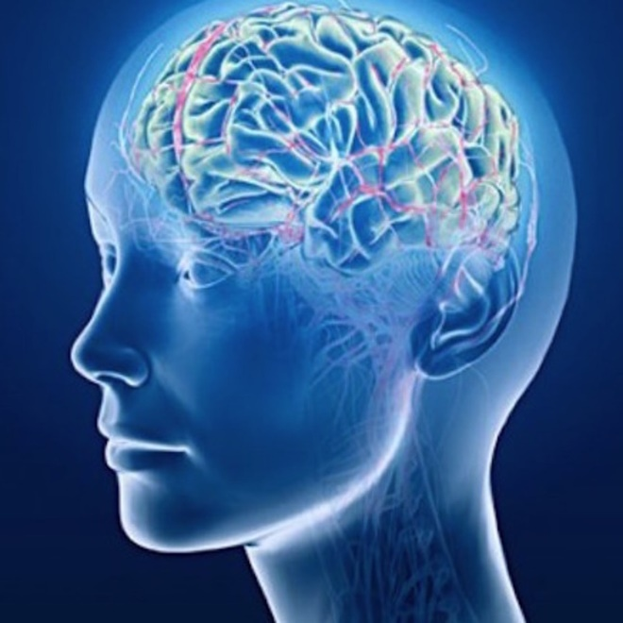
Uma introdução sobre como renovar a sua mente Introduction on how to renew your mind
Por Dave Batty

Slide 2
1. Quais são as batalhas que as pessoas têm nesta área da mente? What are the battles that people have in this area of the mind?

Slide 3
2. O conceito de discipulaod cristão está na essencia do procedimento com este assunto The concept of Christian discipleship is at the core of dealing with this issue
Três estágios de superar uma adicção Three stages of overcoming an addiction
Adicto [ Ex-Adicto [ Não-Adicto
Comportamento Usando Não usando Não usando
Dentro Pensando Pensando Não pensando como um adicto como um adicto como um adicto
Reabilitação Transformação
uma mente renovada
Alguns cristãos nunca se movem do estágio de ex-adicto ao estágio não-adicto.

Slide 4
2. O conceito de discipulaod cristão está na essencia do procedimento com este assunto The concept of Christian discipleship is at the core of dealing with this issue
Three stages of overcoming an addiction Addict [ Ex-Addict [ Non-Addict
Behavior Using Not using Not Using
Inside Thinking Thinking Not Thinking like an addict like an addict like an addict
Rehabilitation Transformation
A Renewed mind
Some Christians never move from the
ex-addict stage to the non-addict stage.

Slide 5
2. O conceito de discipulaod cristão está na essencia do procedimento com este assunto The concept of Christian discipleship is at the core of dealing with this issue
B. Como renovar a mente se ajusta com discipulado com um todo How renewing the mind fits in with discipleship as a whole

Slide 6
3. Um olhar mais próximo à renovação da mente. Closer look at renewing the mind
A. O que nós devemos fazer Romanos 12:1-2 What we must do Romans 12:1-2
O que é parte de Deus na renovação da sua mente?
What is God’s part in renewing your mind?
Qual é o seu papel na renovação de sua mente?
What is your part in renewing your mind?

Slide 7
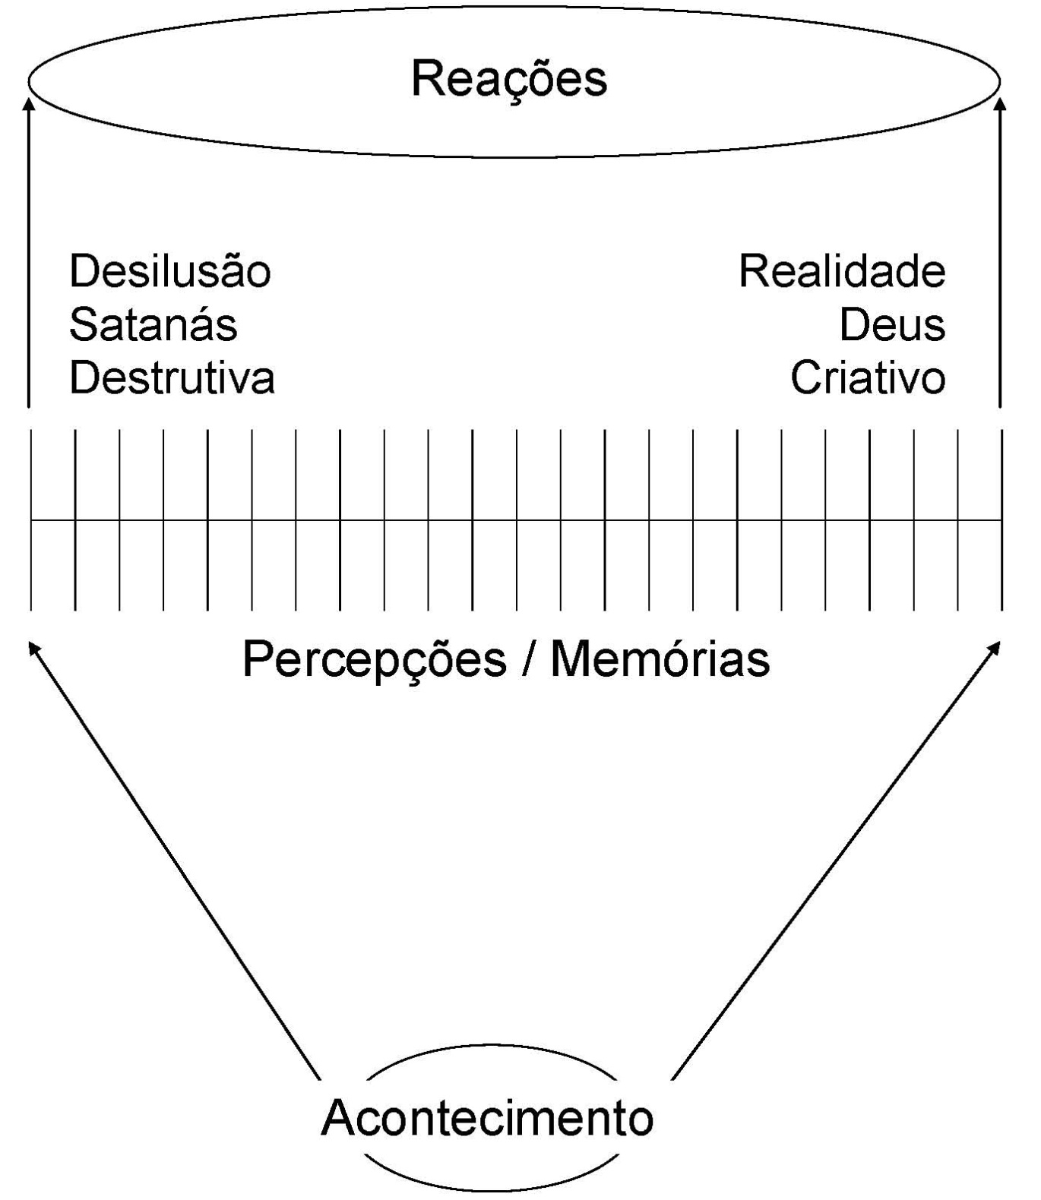
Reactions
Delusion
Satan
Destructive
Reality
God
Creative
Perceptions / Memories
Event

Slide 9
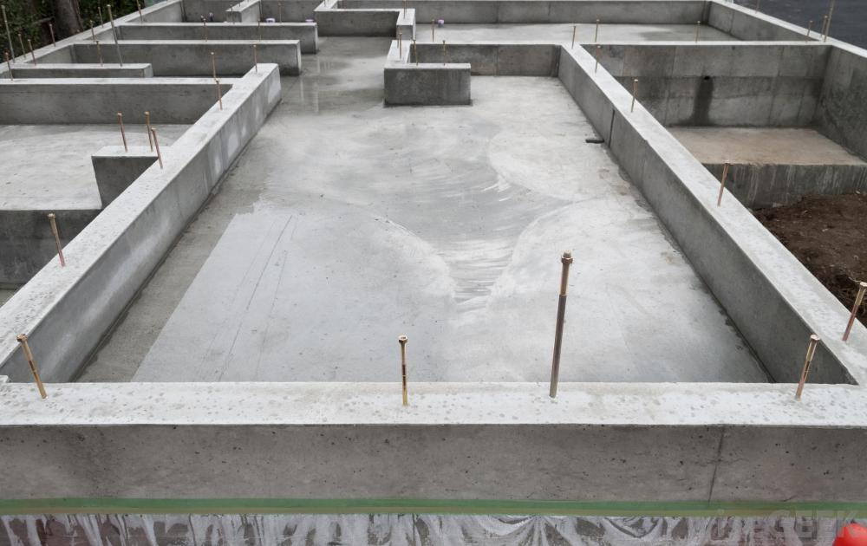
B. Como você renova sua mente? How do you renew your mind?
Memorização das escrituras é a alicerce para a renovação de sua mente
Salmo 119:11 Memorizing scripture is the foundation for renewing your mind Psalm 119:11

Slide 10
B. Como você renova sua mente? How do you renew your mind?
1. Oito mais uma estratégia Filipenses 4:8-9 Eight Plus One Strategy – Philippians 4:8-9
1. Tudo o que for verdadeiro Whatever is true
2. Tudo o que for nobre Whatever is noble
3. Tudo o que for correto Whatever is right
4. Tudo o que for puro Whatever is pure
5. Tudo o que for amável Whatever is lovely
6. Tudo o que for de boa fama Whatever is admirable
7. Whatever is excellent Tudo o que for excelente
8. Whatever is praiseworthy Tudo o que for digno de louvor
Mais 1. Ponham em prática! PLUS 1—Put it into practice!

Slide 11
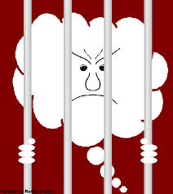
2. Estratégia de destruição Demolition strategy
2 Coríntios 10:5 Destruímos argumentos e toda a pretensão que se levanta contra o conhecimento de Deus, e levamos cativo todo pensamento, para torná-lo obediente a Cristo. 2 Corinthians 10:5
We demolish arguments and every pretension that sets itself up against the knowledge of God, and we take captive every thought to make it obedient to Christ.

Slide 12
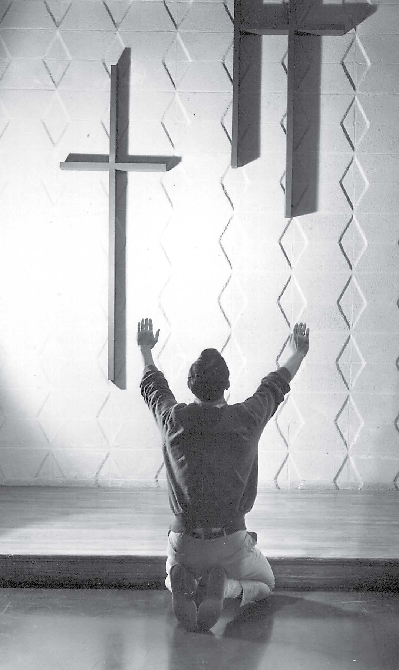
3. Estratégia de fixar seus pensamentos em Jesus Fixing your thoughts on Jesus strategy
Hebreus 3:1 (NVI) Portanto, santos irmãos, participantes do chamado celestial, fixem os seus pensamentos em Jesus, apóstolo e sumo sacerdote que confessamos.
Hebrews 3:1 Therefore, holy brothers, who share in the heavenly calling, fix your thoughts on Jesus, the apostle and high priest whom we confess.

Slide 13
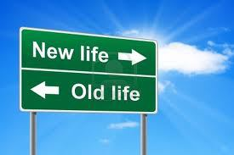
4. Estratégia Desfazer-se / Adquirir Put off / on strategy
Colossenses 3:1-17 Colossians 3:1-17
Essa Escritura lista tanto as coisas das quais devemos nos desfazer, quanto aquelas das quais devemos adquirir em nossas vidas.
This scripture lists both things we must put out of our lives, and things we must put on in our lives.

Slide 14
Questões para discussão Questions for discussion

Slide 15
Informação para contatar
Global Teen Challenge
www.GlobalTC.org
www.iTeenChallenge.org
706-576-6555

